Slide 1
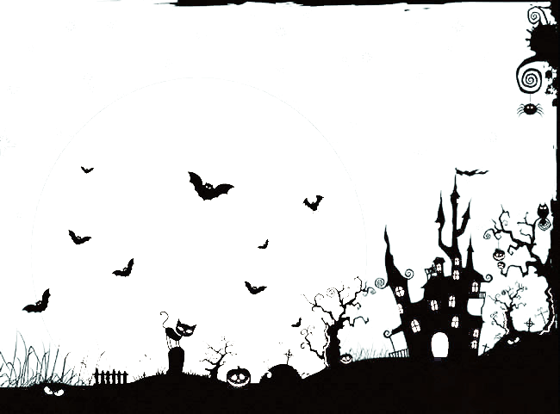

20XX 10 31
万圣节节日介绍PPT

Slide 2
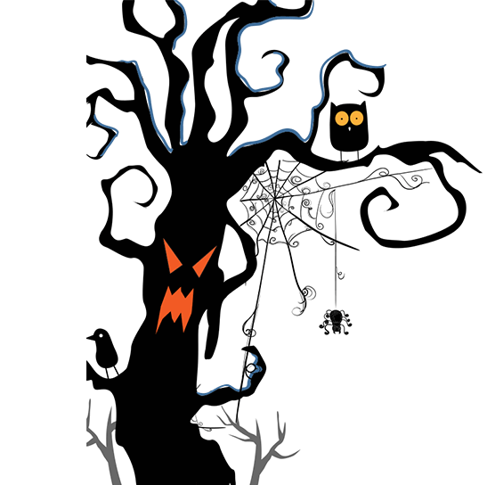
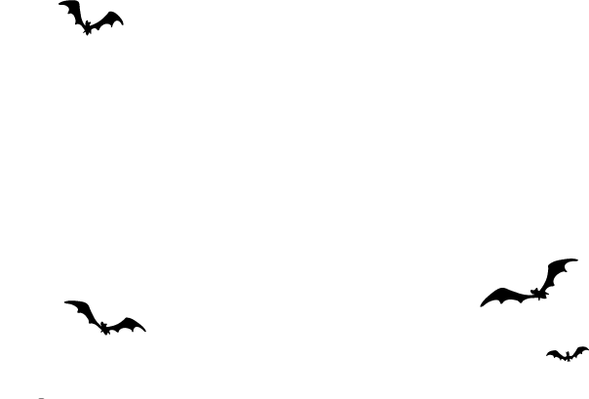
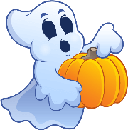
目 录
一、万圣节节日由来
二、万圣节节日习俗
三、万圣节特色食物
四、万圣节节日鬼怪

Slide 3
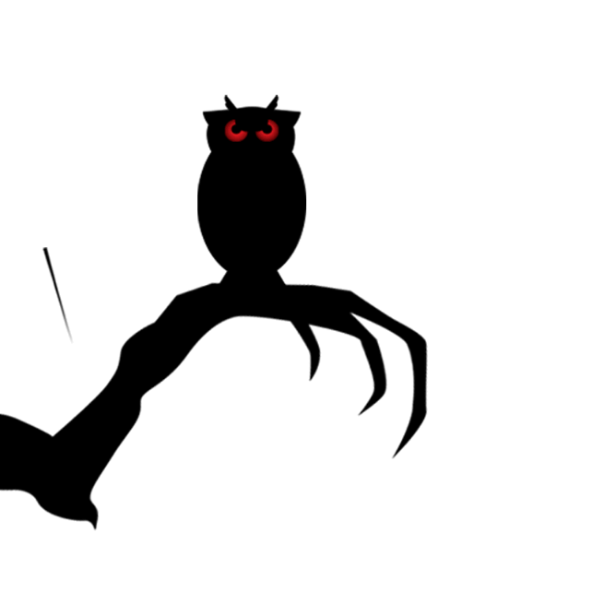
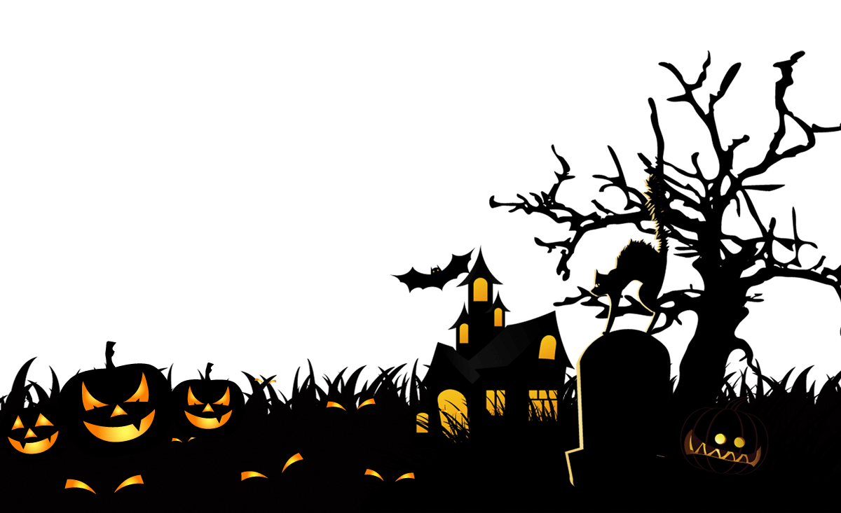

一、万圣节节日由来

Slide 4

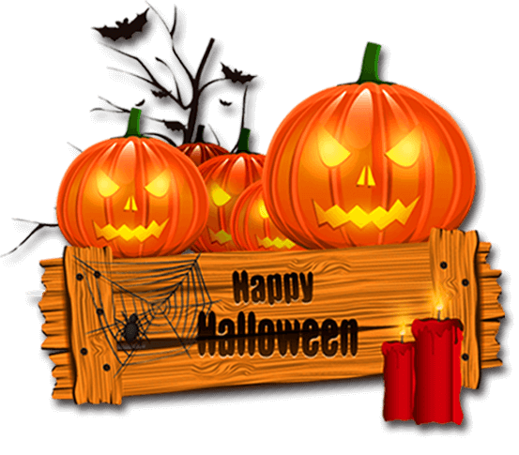
https://www.ypppt.com/
万圣节节日由来
万圣节原本是赞美秋天的节日，从10月31日的午夜到次日11月1日，持续整整一天。人们认为在那天晚上死神把那年死去人的鬼魂统统召来，这些恶鬼要受到托生为畜类的惩罚。于是大家点起冲天的篝火，并严密监视这些恶鬼。万圣节前夜到处有女巫和鬼魂的说法就是这么开始的。

Slide 5
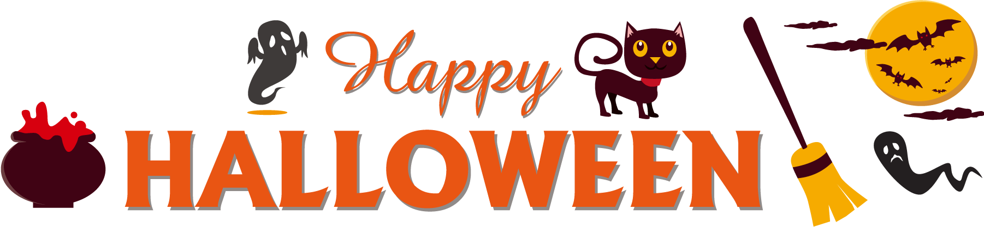
万圣节节日由来
万圣节是纪念所有圣徒的节日，亦称“诸圣瞻礼”或“诸圣日”。
据称初期仅为纪念有名的殉道者，以后逐步扩大到一切有名和无名的圣徒。
天主教会为11月1日，东正教则定于圣灵降临节后的第一个星期日。

Slide 6
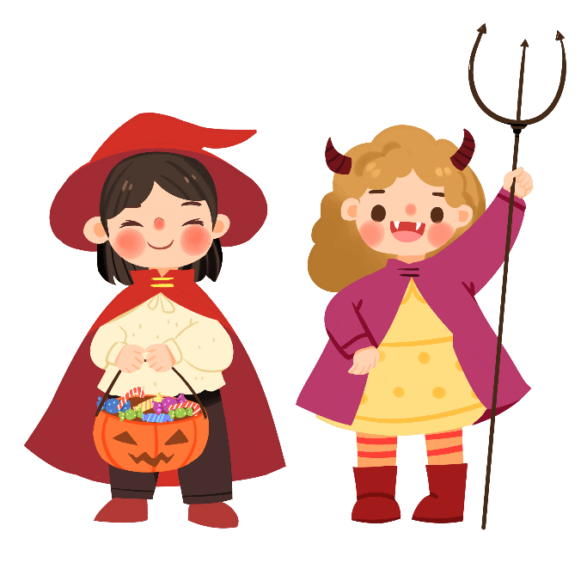
万圣节服装由来
万圣节的服装起源于恶作剧，大人带孩子一起出门（一般是大人驾车停在路边，小孩说：“不给糖就捣蛋。大人事先要求孩子只许去门口有节日布置的并点了灯的人家，否则不许打扰。
节日PPT模板 http://www.ypppt.com/jieri/

Slide 7
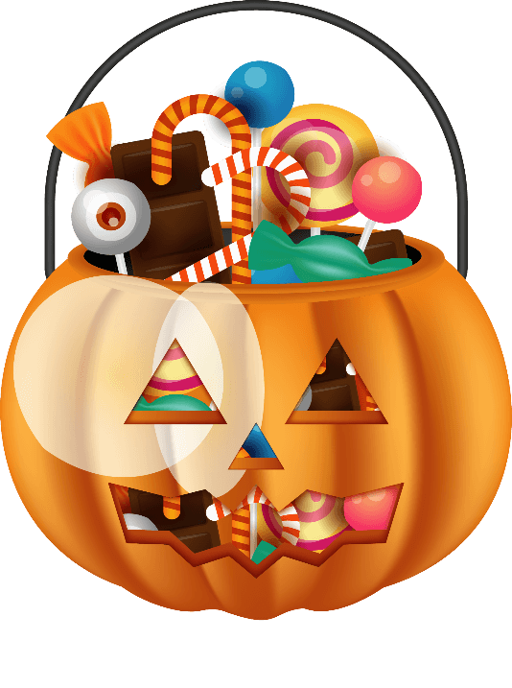
万圣节南瓜灯由来
01
02
南瓜灯源于古代爱尔兰。传说一个名叫Jack的人，是个醉汉且爱恶作剧。在万圣节当日，他设圈套将魔鬼困在一棵树上，他不许魔鬼下来，直至恶魔答应永远不让他住在地狱。Jack死后，因他不相信神，他不能进天堂，而魔鬼也不让他入地狱，
为了协助Jack找到回人间的路径，魔鬼给了他一块燃烧的炭，Jack将这燃烧的炭放在他以大红萝卜雕刻成的一个灯笼内，这第一个“Jack的灯笼”，帮助积找寻他的路径回爱尔兰，但他从没找着，于是他永远带著灯笼流浪人间。

Slide 8
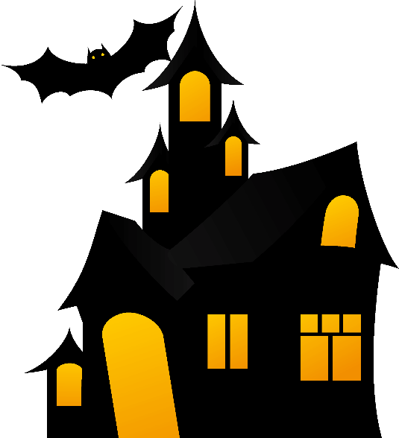
万圣节流行地区
万圣节主要流行于英语世界，如不列颠群岛和北美，其次是澳大利亚和新西兰。如今一些亚洲国家的年轻一辈也开始倾向于过“洋节”。

Slide 9
二、万圣节节日习俗

Slide 10
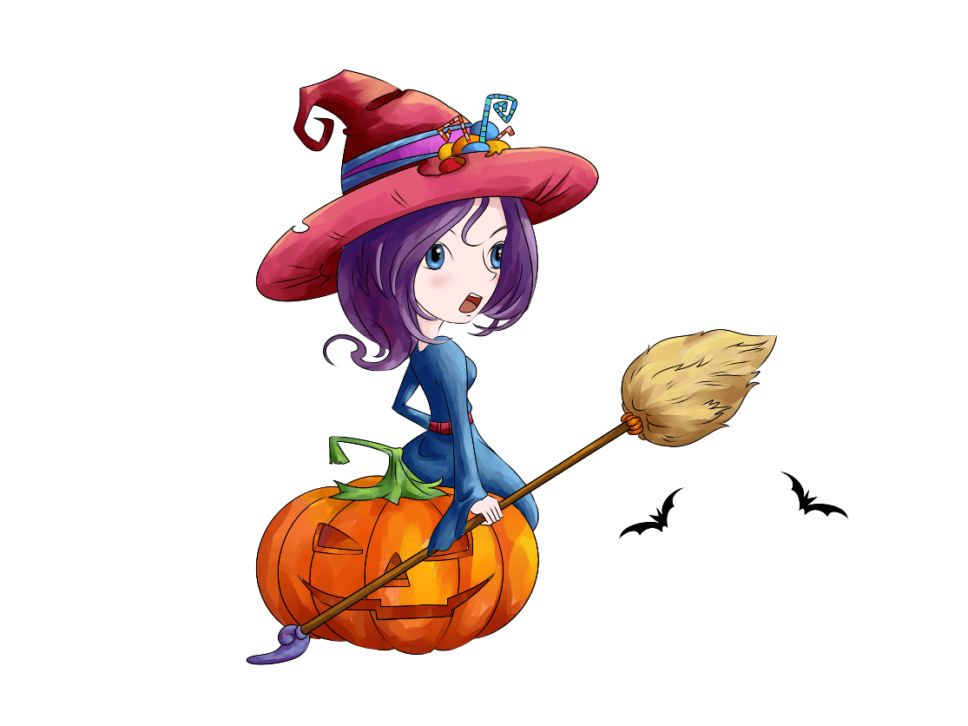

万圣节节日习俗发展
基督纪元以前：凯尔特人在夏末举行仪式感激上苍和太阳的恩惠。当时的占卜者点燃并施巫术以驱赶据说在四周游荡的妖魔鬼怪。
基督纪元之后：罗马人用果仁和苹果来庆祝的丰收节与凯尔特人的10月31日融合了。
中世纪:人们穿上动物造型的服饰、戴上可怕的面具是想在万圣节前夜驱赶黑夜中的鬼怪。

Slide 11
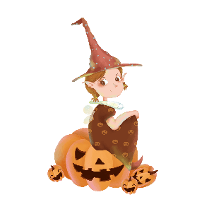

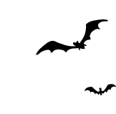
万圣节节日习俗
咬苹果
万圣节前夜最流行的游戏是“咬苹果”。游戏时，人们让苹果漂浮在装满水的盆里，然后让孩子们在不用手的条件下用嘴去咬苹果，谁先咬到，谁就是优胜者。
Notes:
https://www.ypppt.com/

Slide 12
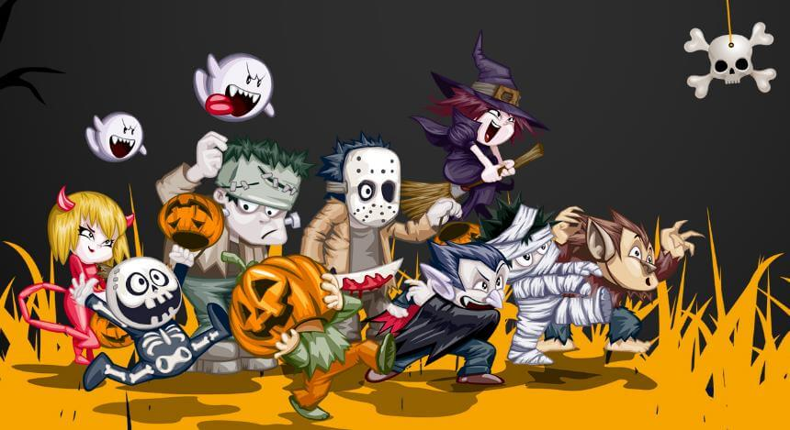
万圣节节日习俗
群鬼游行
大街上到处可见逼真的游尸和鬼魂，及各种恐怖电影的放映。这些场景的布置、化妆技术和戏服，有如真的情境，一不留神，肯定令人惊声尖叫。

Slide 13

万圣节节日习俗
不给糖果就捣蛋
万圣节在孩子们眼中，是一个充满神秘色彩的节日。夜幕降临，一群群装扮成妖魔鬼怪的孩子手提“杰克灯”，跑到邻居家门前，威吓般地喊着：“要恶作剧还是给款待”。如果大人不用糖果、零钱款待他们，那些调皮的孩子就说到做到：好，你不款待，我就捉弄你。

Slide 14
三、万圣节特色食物

Slide 15

万圣节特色食物
南瓜派在美国南方本来就是初冬最常见的食物，在万圣节只是更应景而已。除了南瓜派，南瓜子也是节日常见的零食。

Slide 16
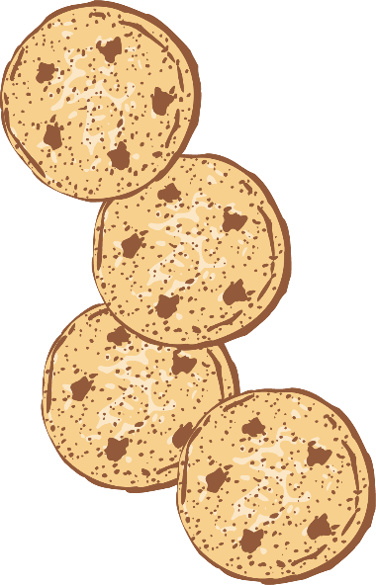
万圣节特色食物
万圣节曲奇饼形状、大小、颜色各异。从南瓜、骷髅头和骨头形状到巫师帽的形状都有，在万圣节聚会时用。要做出最怪异的饼干要花更多时间，但绝对值得一试。

Slide 17
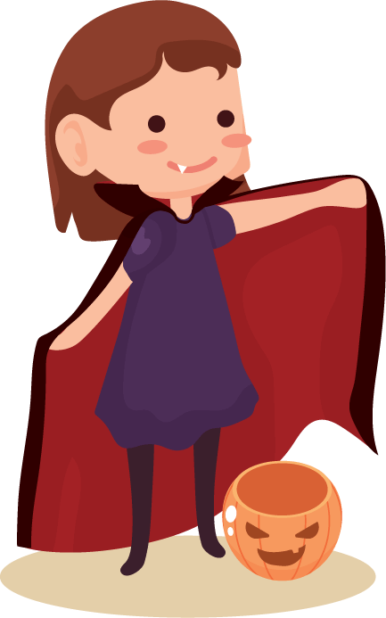
万圣节特色食物
血腥饮料会用一些西红柿、蔓越莓汁、软的树莓冰沙和苏打水混合，做出健康的适合孩子喝的血腥饮料。或用红葡萄酒代替冰沙给朋友做出酒精饮料。

Slide 18
四、万圣节节日鬼怪

Slide 19
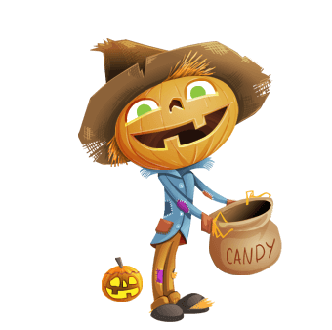
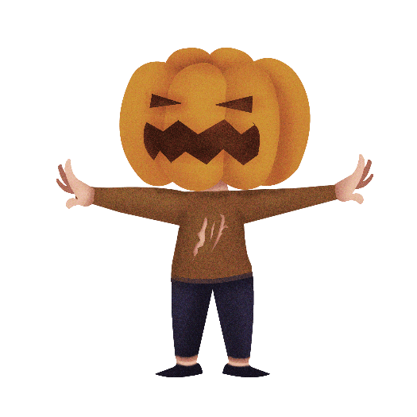
万圣节节日鬼怪
稻草人
南瓜精
平常是田野里的稻草，一到满月之夜就变身单脚一跳一跳吃人的稻草人模样。
平常是田地里的南瓜，一到满月之夜就变身半瓜半人的模样。

Slide 20

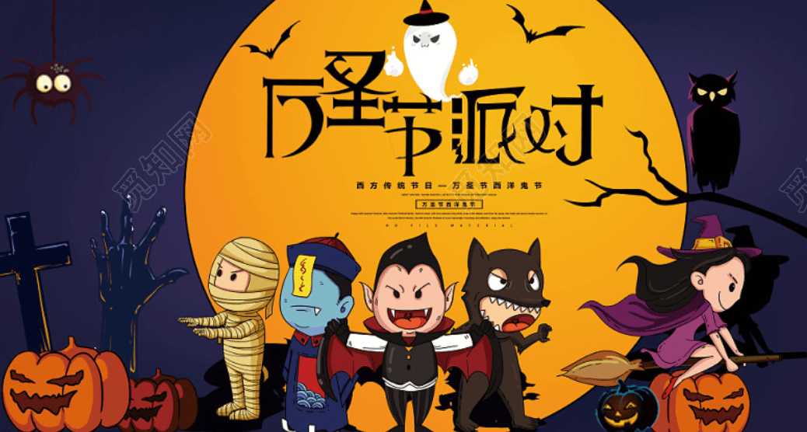
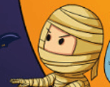
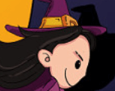
万圣节节日鬼怪
毒蜘蛛
被诅咒过的丛林里蜘蛛，黑夜里活动，碰到人类喷射毒液。
僵尸
一脸煞白或是满面挂彩，僵尸的形象随你想象与脑补。
女巫
会魔法的神奇物种。传说喜欢植物。

Slide 21
202X 10 31
谢谢观看 感谢聆听

Slide 22
更多精品PPT资源尽在—优品PPT！
www.ypppt.com
PPT模板下载：www.ypppt.com/moban/ 节日PPT模板：www.ypppt.com/jieri/
PPT背景图片：www.ypppt.com/beijing/ PPT图表下载：www.ypppt.com/tubiao/
PPT素材下载： www.ypppt.com/sucai/ PPT教程下载：www.ypppt.com/jiaocheng/
字体下载：www.ypppt.com/ziti/ 绘本故事PPT：www.ypppt.com/gushi/
PPT课件：www.ypppt.com/kejian/
Notes:
模板来自于 优品PPT https://www.ypppt.com/

